Slide 1
Мастер-класс «Шерстяная акварель.»
Подготовила:
учитель МОБУ « Борисовская СОШ»
Вышневолоцкого района Тверской области

Slide 2
Цель: Изготовление картины из шерсти своими руками. Задачи: Развивать художественный вкус, формировать творческие способности и стремление к творческому познанию и самовыражению. Назначение: украшение интерьера, подарок. Техника исполнения: шерстяная живопись Зима преображает все своим морозным дыханием. Все становится похожим на чудесную сказку: летит белый пушистый снежок, сверкает на солнце укрытая зимним одеялом спящая земля... И в каждом дворе, словно по мановению волшебной палочки, появляются укутанные в шарфы забавные снеговики. Эта веселая зимняя затея известна людям уже не одно столетие. Предлагаю Вашему вниманию мастер-класс по изготовлению картины из шерсти «Снеговик», которая может стать оригинальным украшением для домашнего интерьера, а так же замечательным подарком для детей и взрослых.

Slide 3
Шерстяная акварель - это способ создания живописной картины методом послойного накладывания цветной шерсти.

Slide 4
Для изготовления картины понадобятся: рамка со стеклом 21*30, Шерсть для валяния (гребённая лента): белого, зелёного, чёрного, серого, коричневого, красного, оранжевого,желтого цветов.; ножницы, пинцет (для выкладывания мелких деталей ) флизелин или фланель - в качестве подложки).
Оборудование МК:

Slide 5
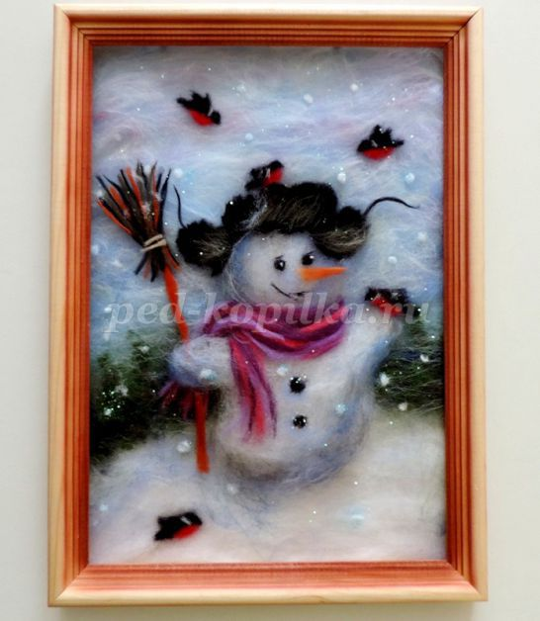
На дворе полно снежка. Я слепил снеговика. Руки, ноги, голова, Нос-морковка, глаза два. Нарисую краской рот. Пусть порадует народ!

Slide 6
1. Для подготовки основы, нам понадобится кусочек белой фланели которую положим на толстый картон. Приступаем к формированию основного фона. Вытягиваем тонкие пряди голубой шерсти и выкладываем на тканевую основу.

Slide 7
В нижней части картины, из белой шерсти формируем заснеженный холм.

Slide 8
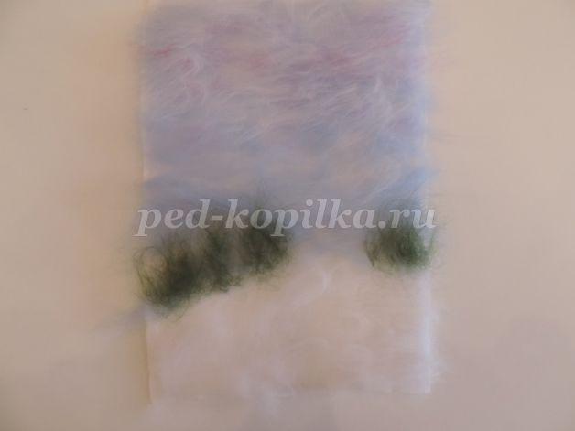
Формируем отдаленный лес. Методом щипания вытягиваем не большие пряди шерсти темно-зеленного цвета и выкладываем по краю холма. Добавляем тонкие пряди темно-синей и серой шерсти.

Slide 9
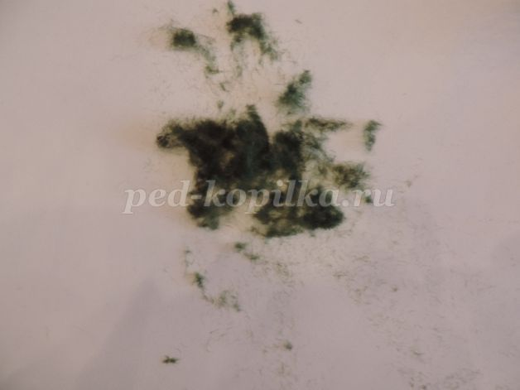
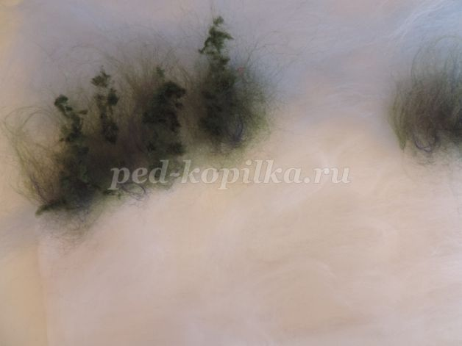
Мелко нарезаем прядь темно-зеленой, темно-синей и серой шерсти, поскольку длинными волокнами шерсти невозможно выложить мелкие детали картины. По верх зеленых прядей из мелко нарезанной шерсти выкладываем силуэты елей.

Slide 10
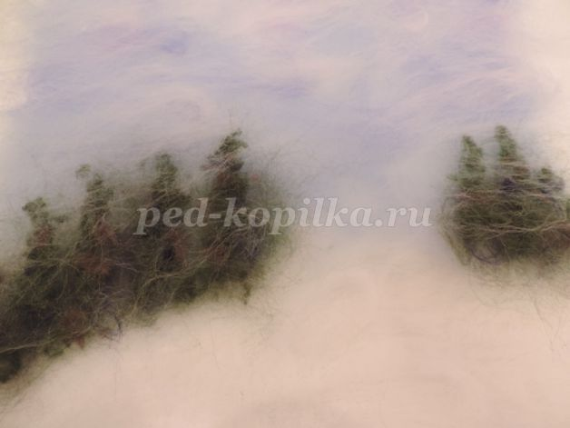
Очень тонкой прядью белой шерсти прикрываем лес Из тонких прядей синей шерсти выкладываем тень. .

Slide 11
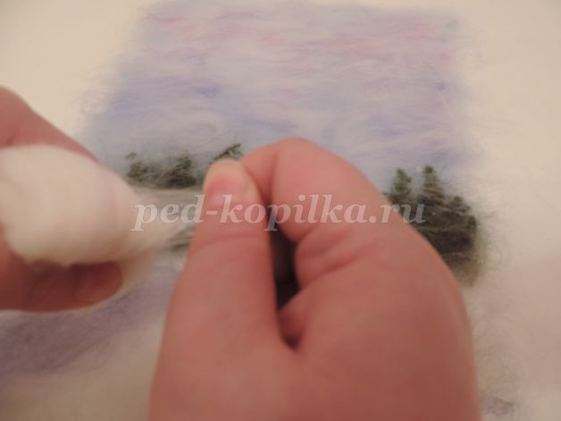
Приступаем к формированию Снеговика. Для этого способом щипания вытягиваем пряди белой шерсти.

Slide 12
Выкладываем туловище и голову Снеговика. Делаем руки.

Slide 13
Делаем яркий шарф. Для этого из бордовой, сиреневой и розовой шерсти вытягиваем короткие пряди и скручиваем их между ладоней. Из получившихся прядей выкладываем шарф.

Slide 14
Очень тонкими прядями серого и синего цвета оттеняем снеговика

Slide 15
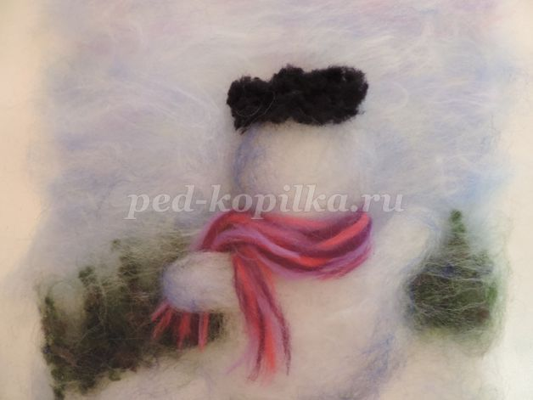
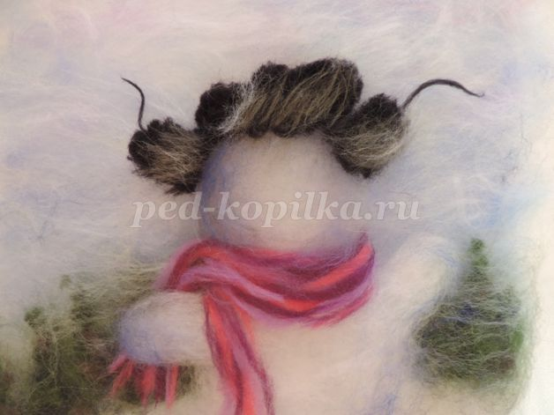
Из мелко нарезанной черной шерсти выкладываем шапку. Тоненькие пряди черной шерсти скручиваем между ладоней и выкладываем вязки.

Slide 16
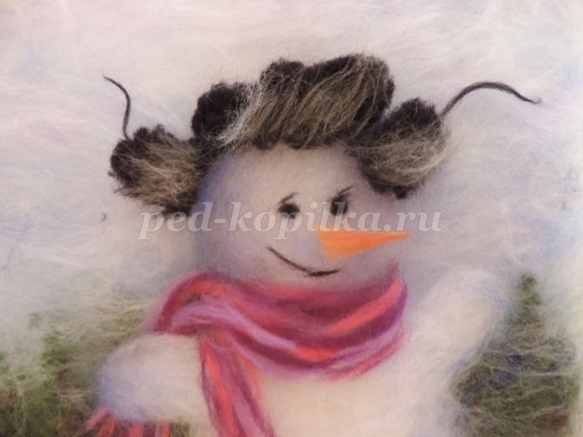
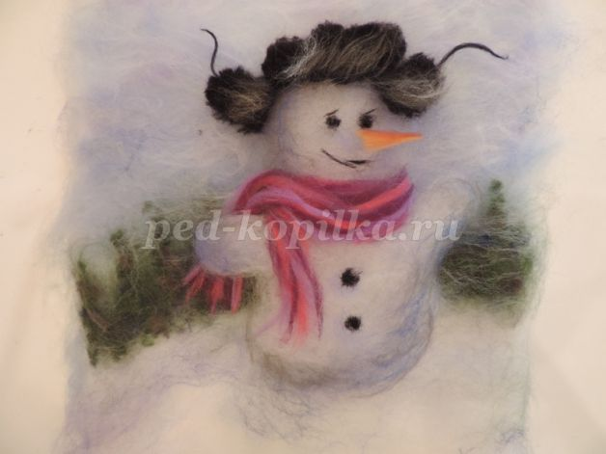
Из мелко нарезанной черной шерсти делаем глаза, для этого небольшое количество шерсти скатываем между пальцев. Из скрученной тонкой пряди делаем рот. Из небольшой пряди оранжевой шерсти делаем нос-морковку. Из черной шерсти делаем пуговицы.

Slide 17
Для черешка метлы, из коричневой шерсти вытягиваем тонкую длинную прядь и скручиваем её между ладоней. Из небольших прядей серого, черного и коричневого цвета вытягиваем короткие пряди и скручиваем их.

Slide 18
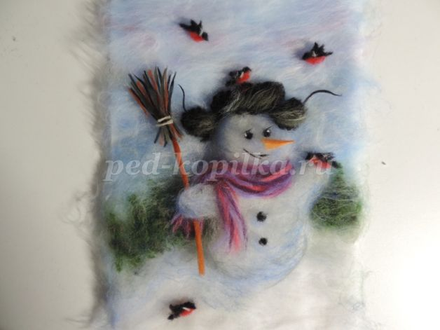
Из мелко нарезанной шерсти красного, черного и белого цвета выкладываем снегирей. Делаем снежок.

Slide 19
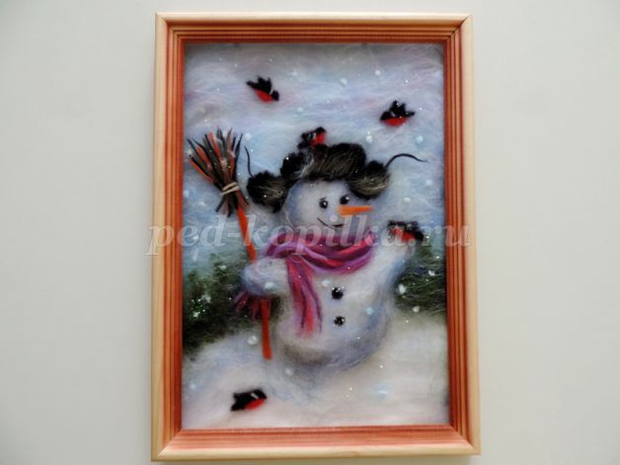
Картина ГОТОВА!

Slide 20
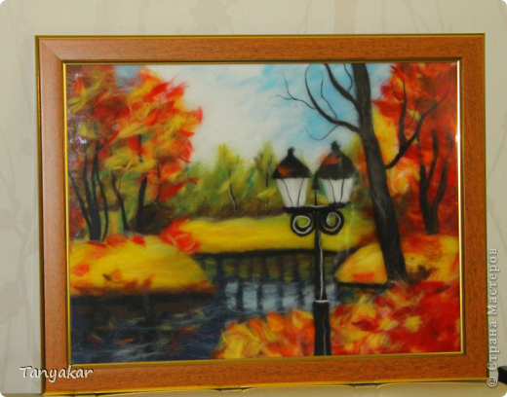
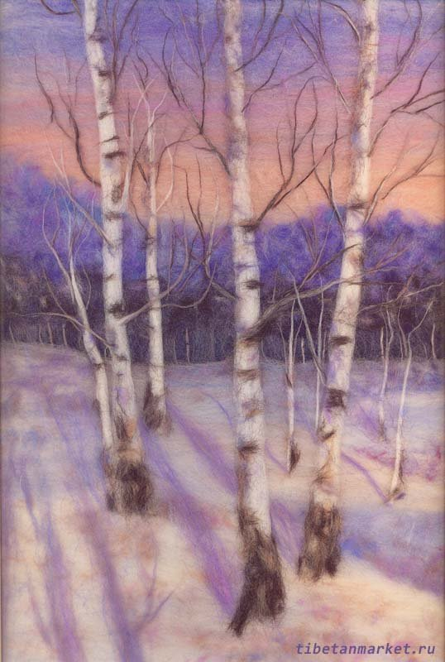
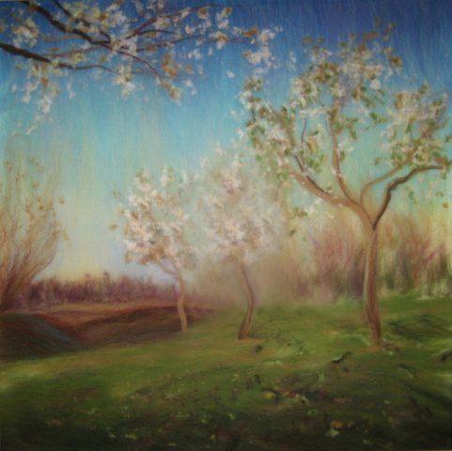

Slide 21
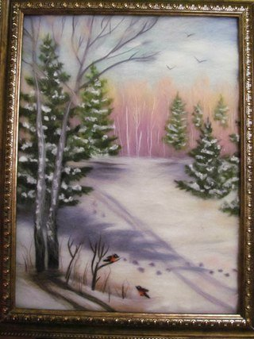
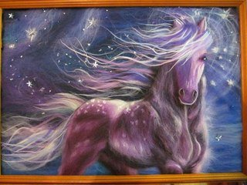
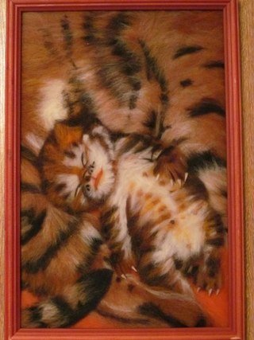
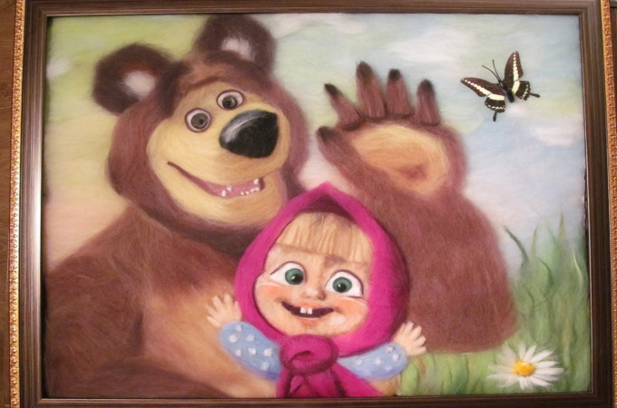

Slide 22
СПАСИБО ЗА ВНИМАНИЕ!

